Slide 1
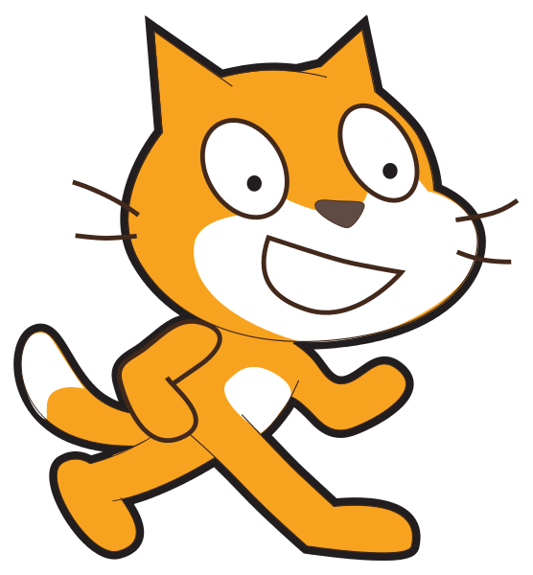

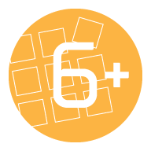
.

Slide 2
Czym jest ?
Scratch jest językiem programowania.
Możemy użyć go do tworzenia własnych, interaktywnych historyjek, animacji, gier, muzyki oraz sztuki.

Slide 3
Czym jest programowanie?
Programowanie to kierowanie komputerem przez rozkazy.
Programowanie jest jak przepis kucharski – mówimy komputerowi, co ma zrobić krok po kroku.

Slide 4
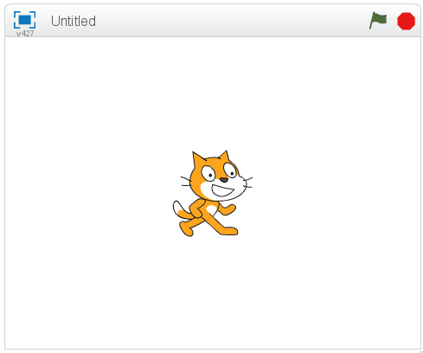
Sceny i duszki.
Scena jest miejscem, gdzie odbywają się wasze animacje, gry i historyjki.
Duszki poruszają się oraz współdziałają ze sobą na scenie.

Slide 5
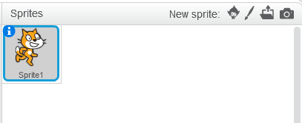
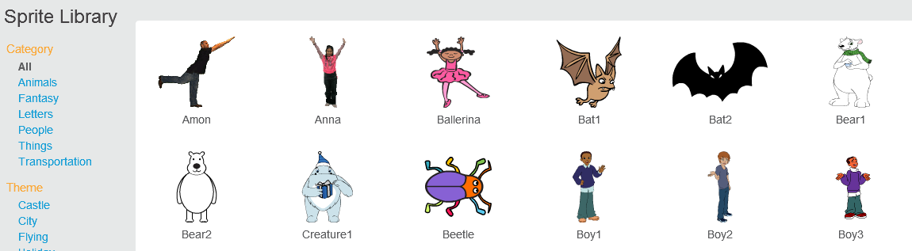
Duszki.
Możemy tworzyć nowe duszki:
wybierając z biblioteki duszków
rysując nowego duszka
wykorzystując gotowy plik
robiąc zdjęcie kamerką.
Każdy duszek ma swoje imię!

Slide 6
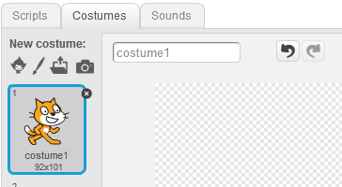
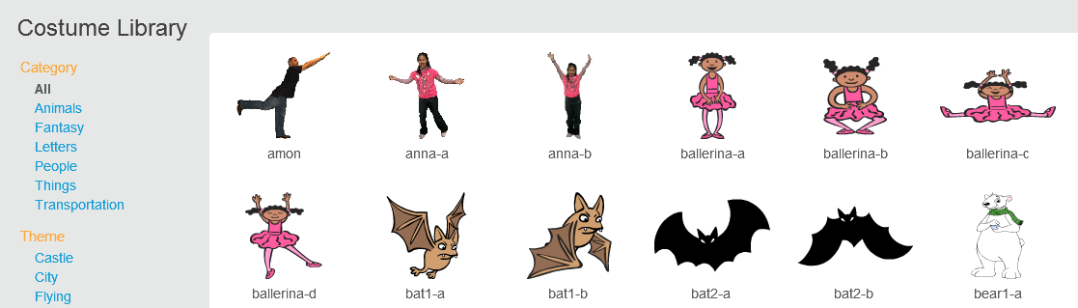
Stroje.
Duszek może wyglądać jak człowiek, motyl, pociąg lub cokolwiek innego.
Stroje możemy wybrać z palety, z pliku lub zrobić zdjęcie kamerą.

Slide 7
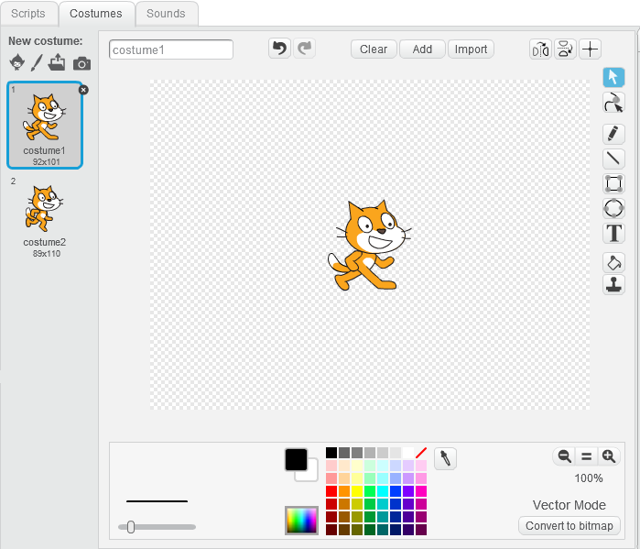
Stroje.
Stroje można także namalować.

Slide 8
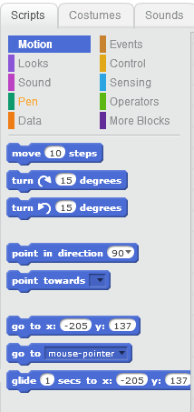
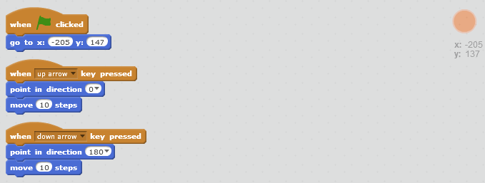
Paleta bloków.
Programowanie w Scratchu polega na układaniu sekwencji poleceń z gotowych bloków dostępnych na palecie bloków (blocks palette).
Bloki układamy w obszarze skryptowym (scripts area) duszka lub tła.

Slide 9
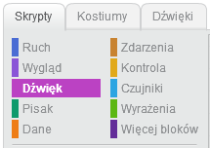
Paleta bloków

Slide 10

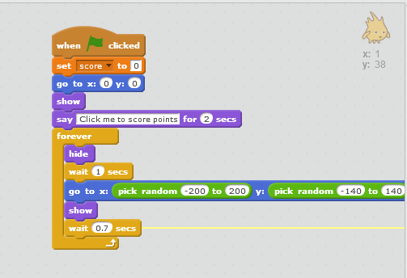
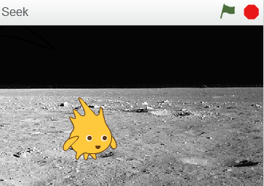
Jak wystartować i zatrzymać program?
Zielona flaga startuje wszystkie skrypty zaczynające się blokiem
Czerwony znak stop kończy działanie wszystkich skryptów

Slide 12
